Slide 1
Java programlama proje
Taner Yıldırım 152802052
Serkan Kumru 152802042
Notes:
Bu şablon bir grup ayarında eğitim malzemesi sunmak için başlangıç dosyası olarak kullanılabilir.
Bölümler
Bölüm eklemek için slaydı sağ tıklatın. Bölümler slaytlarınızı düzenlemenize veya birden çok yazar arasındaki işbirliğini kolaylaştırmanıza yardımcı olabilir.
Notlar
Teslim notları veya izleyicilere ek bilgi sağlamak için Notlar bölümünü kullanın. Sununuz sırasında Sunu Görünümü'nde bu notları görüntüleyin.
Yazı tipi boyutuna dikkat edin (Erişilebilirlik, görünürlük, video kaydı ve çevrimiçi üretim için önemlidir)
Birlikte kullanılan renkler
Grafiklere, çizelgelere ve metin kutularına özellikle dikkat edin.
Katılımcılar, siyah ve beyaz veya gri tonlamalıyazdırabilir. Tümüyle siyah ve beyaz ve gri tonlamalıyazdırırken renklerinizin uygun olacağından emin olmak için bir sınama baskısı çalıştırın.
Grafikler, tablolar ve çizimler
Basit tutun: Mümkünse, tutarlı ve dikkat dağıtmayan stiller ve renkler kullanın.
Tüm grafikleri ve tabloları etiketleyin.

Slide 2
Kullanılan Teknolojiler
Android Studio
Google text to speech API
Notes:
Sunuya kısa bir genel bakış sağlayın. SSununun ana odağını ve neden önemli olduğunu açıklayın.
Her bir önemli konuyu tanıtın.
Katılımcılara bir yol haritası sunmak için bu özellikle bir sonraki tartışılacak konuyu vurgulayarak bu Genel Bakış slaydını sunu boyunca yineleyin.

Slide 3

Yapılan uygulama hakkında;
Android uygulama olarak kullanıcının istediği kitabı seçerek okumasını sağlar. Açılan kitabı google text to speech ile sesli olarak dinleyebilir.
Menü 1- Kitapların listesi 2- Seçilen kitabın açıldığı secont activity 3- Sesli olarak dinleme butonu
Notes:
Bu, geçiş kullanılan Genel Bakış slaytları için başka bir seçenektir.

Slide 4
Google Metin-Konuşma Motoru
(Google Text-to-Speech) Android işletim sistemi için Google tarafından geliştirilmiş bir ekran okuyucu uygulamasıdır. Uygulamaları, ekrandaki metni yüksek sesle okumaya (konuşmaya) güç verir.

Slide 5
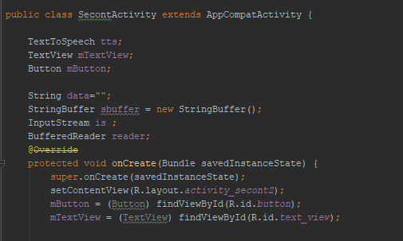
Notes:
Bu, Genel Bakış slaydı için başka bir seçenektir.

Slide 6
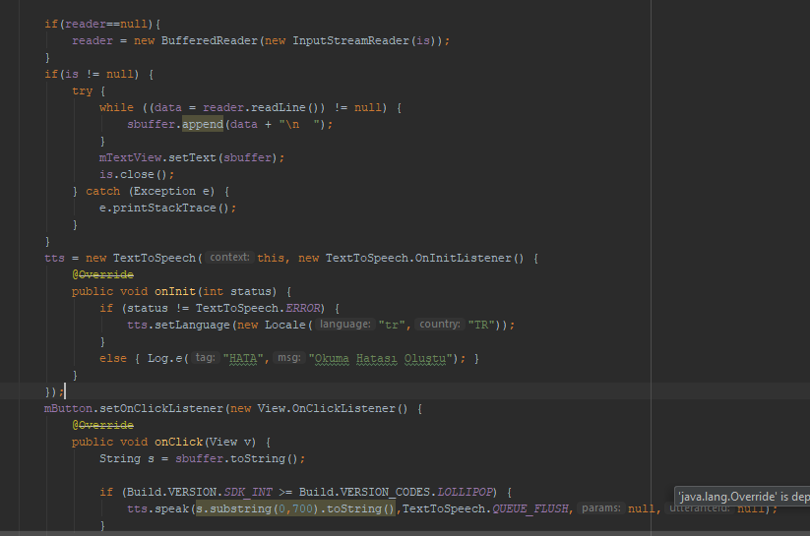
Notes:
Bu, Genel Bakış slaydı için başka bir seçenektir.

Slide 7
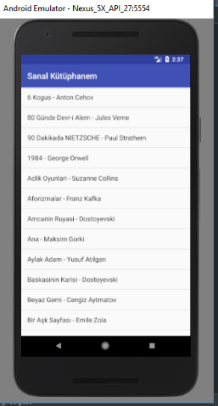
Kaynak kodların çalıştırarak gösterimi
Notes:
Aranan eğitim tamamlandıktan sonra izleyiciler neleri yapabilir duruma gelecek? İzleyicilerin bu sunudan yararlanacağı her hedefi kısaca açıklayın.

Slide 8
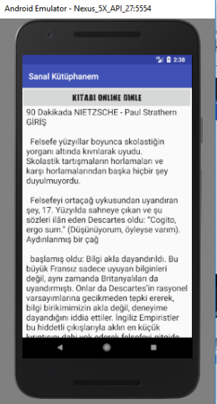
Kaynak kodların çalıştırarak gösterimi
Notes:
Aranan eğitim tamamlandıktan sonra izleyiciler neleri yapabilir duruma gelecek? İzleyicilerin bu sunudan yararlanacağı her hedefi kısaca açıklayın.

Slide 9
Kaynakça
https://developers.google.com/apis-explorer/#p/
https://cloud.google.com/speech/
Notes:
Kısa tutun. Daha büyük yazı tipi boyutunu korumak için metninizi olabildiğince kısa yapın.

